Slide 1


Slide 2

CHAPITRE 7
LE GESTIONNAIRE LEADER
© Pearson ERPI, tous droits réservés.
Reproduction sur support papier autorisée aux utilisateurs du manuel.
2
Notes:
Dupliquez la diapositive pour ajouter d’autres figures

Slide 3
Objectifs
Nommer les différentes sources de pouvoir.
Définir le leadership.
Nommer et décrire les principales théories du leadership.
Décrire les visions contemporaines du leadership.
Expliquer les enjeux du leadership au xxi^{e} siècle.
© Pearson ERPI, tous droits réservés.
Reproduction sur support papier autorisée aux utilisateurs du manuel.
CHAPITRE 7 LE GESTIONNAIRE LEADER
3
Notes:
Dupliquez la diapositive pour ajouter d’autres figures

Slide 4
Qui sont nos leaders ?
Qui sont vos leaders ?
?
© Pearson ERPI, tous droits réservés.
Reproduction sur support papier autorisée aux utilisateurs du manuel.
CHAPITRE 7 LE GESTIONNAIRE LEADER
4
Notes:
Dupliquez la diapositive pour ajouter d’autres figures

Slide 5
Les sources de pouvoir
Le pouvoir formel peut se manifester par…
Le pouvoir de récompense
Le pouvoir d’expert
Le pouvoir de référence
En lien avec le poste ou la hiérarchie
Capacité de punir ou de contrôler
Le pouvoir légitime
Le pouvoir de coercition
Capacité d’accorder des récompenses ou des privilèges
En lien avec des connaissances, des compétences, des habiletés ou une expertise particulières
En lien avec l’admiration que suscite la personne
© Pearson ERPI, tous droits réservés.
Reproduction sur support papier autorisée aux utilisateurs du manuel.
CHAPITRE 7 LE GESTIONNAIRE LEADER
5
Notes:
Dupliquez la diapositive pour ajouter d’autres figures

Slide 6

Le leadership
Processus par lequel un individu exerce une influence sur d’autres personnes afin qu’elles s’engagent volontairement dans la réalisation de la mission et la poursuite des objectifs de l’organisation
© Pearson ERPI, tous droits réservés.
Reproduction sur support papier autorisée aux utilisateurs du manuel.
CHAPITRE 7 LE GESTIONNAIRE LEADER
6
Notes:
Dupliquez la diapositive pour ajouter d’autres figures

Slide 7
Le leadership
Le leader est-il un manipulateur ?
Selon Antidote, un manipulateur est une «personne qui en influence d’autres de façon insidieuse pour arriver à ses fins».
Les deux influencent les individus mais...
Alors que l’engagement est volontaire dans le cas du leader, il ne l’est pas dans celui du manipulateur.
Alors que le leader agit dans l’intérêt de l’organisation, le manipulateur n’agit que dans son propre intérêt.
© Pearson ERPI, tous droits réservés.
Reproduction sur support papier autorisée aux utilisateurs du manuel.
CHAPITRE 7 LE GESTIONNAIRE LEADER
7
Notes:
Dupliquez la diapositive pour ajouter d’autres figures

Slide 8
Le leadership
L’exercice du pouvoir a des conséquences variables
Certains leaders peuvent mener à l’épuisement ou stresser les gens de leur entourage
Le stress se déclenche lorsque...
Le contrôle que l’on a par rapport à la situation est faible
L’issue de la situation est imprévisible
La situation est nouvelle : on n’a aucune référence
La situation menace notre ego
© Pearson ERPI, tous droits réservés.
Reproduction sur support papier autorisée aux utilisateurs du manuel.
CHAPITRE 7 LE GESTIONNAIRE LEADER
8
Notes:
Dupliquez la diapositive pour ajouter d’autres figures

Slide 9
Les théories du leadership
Selon les époques
© Pearson ERPI, tous droits réservés.
Reproduction sur support papier autorisée aux utilisateurs du manuel.
CHAPITRE 7 LE GESTIONNAIRE LEADER
9
Notes:
Dupliquez la diapositive pour ajouter d’autres figures

Slide 10
Les théories du leadership
Traits de personnalité / 1920-1950
© Pearson ERPI, tous droits réservés.
Reproduction sur support papier autorisée aux utilisateurs du manuel.
CHAPITRE 7 LE GESTIONNAIRE LEADER
10
Notes:
Dupliquez la diapositive pour ajouter d’autres figures

Slide 11
Les théories du leadership
Comportement / 1964
© Pearson ERPI, tous droits réservés.
Reproduction sur support papier autorisée aux utilisateurs du manuel.
CHAPITRE 7 LE GESTIONNAIRE LEADER
11
Notes:
Dupliquez la diapositive pour ajouter d’autres figures

Slide 12
Les théories du leadership
Situationnel / 1966
© Pearson ERPI, tous droits réservés.
Reproduction sur support papier autorisée aux utilisateurs du manuel.
CHAPITRE 7 LE GESTIONNAIRE LEADER
12
Notes:
Dupliquez la diapositive pour ajouter d’autres figures

Slide 13
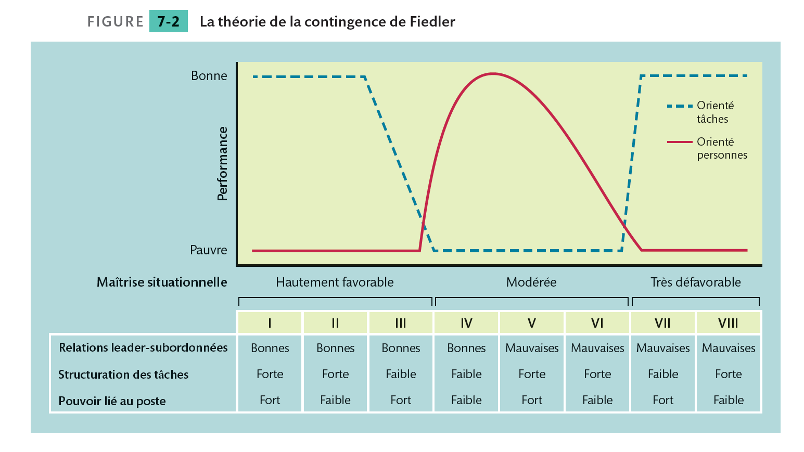
Les théories du leadership
Situationnel / 1967
© Pearson ERPI, tous droits réservés.
Reproduction sur support papier autorisée aux utilisateurs du manuel.
CHAPITRE 7 LE GESTIONNAIRE LEADER
13
Notes:
Dupliquez la diapositive pour ajouter d’autres figures

Slide 14
Les théories du leadership
Situationnel / 1972
© Pearson ERPI, tous droits réservés.
Reproduction sur support papier autorisée aux utilisateurs du manuel.
CHAPITRE 7 LE GESTIONNAIRE LEADER
14
Notes:
Dupliquez la diapositive pour ajouter d’autres figures

Slide 15
Les théories du leadership
Situationnel / 1973 et 1988
© Pearson ERPI, tous droits réservés.
Reproduction sur support papier autorisée aux utilisateurs du manuel.
CHAPITRE 7 LE GESTIONNAIRE LEADER
15
Notes:
Dupliquez la diapositive pour ajouter d’autres figures

Slide 16
Les visions contemporaines du leadership
Transformationnel / transactionnel
Leadership transactionnel
➔
Considération pour l’individu
Leadership transformationnel
Récompense la productivité
Mise sur les échanges
Suscite l’enthousiasme et la passion
Dimension émotionnelle
Stimulation intellectuelle
Inspiration
Charisme
© Pearson ERPI, tous droits réservés.
Reproduction sur support papier autorisée aux utilisateurs du manuel.
CHAPITRE 7 LE GESTIONNAIRE LEADER
16
Notes:
Dupliquez la diapositive pour ajouter d’autres figures

Slide 17
Les visions contemporaines du leadership
Charismatique / visionnaire
Leadership visionnaire
➔
Objectifs ambitieux
Leadership charismatique
Capacité de former et exprimer une vision
Possède une vision et l’exprime clairement
Prend des risques
Sensible aux besoins et aux contraintes
Comportement distinctif
Attentes de rendement supérieur
Confiance en ses subordonnés
Souci de ses subordonnés
Confiance en soi
Ton de voix captivant
Gestuelle théâtrale
La vision doit être réaliste, crédible et attrayante
© Pearson ERPI, tous droits réservés.
Reproduction sur support papier autorisée aux utilisateurs du manuel.
CHAPITRE 7 LE GESTIONNAIRE LEADER
17
Notes:
Dupliquez la diapositive pour ajouter d’autres figures

Slide 18
Les visions contemporaines du leadership
© Pearson ERPI, tous droits réservés.
Reproduction sur support papier autorisée aux utilisateurs du manuel.
CHAPITRE 7 LE GESTIONNAIRE LEADER
18
Notes:
Dupliquez la diapositive pour ajouter d’autres figures

Slide 19
Les enjeux du leadership au xxi^{e} siècle
L’établissement de liens de confiance se fait par :
L’intégrité
La loyauté
La compétence
La cohérence
L’ouverture
© Pearson ERPI, tous droits réservés.
Reproduction sur support papier autorisée aux utilisateurs du manuel.
CHAPITRE 7 LE GESTIONNAIRE LEADER
19
Notes:
Dupliquez la diapositive pour ajouter d’autres figures

Slide 20
Les enjeux du leadership au xxi^{e} siècle
L’établissement de liens de confiance
Suggestions pour gagner la confiance d’autrui
Faire preuve d’ouverture
Se montrer équitable
Exprimer ses sentiments
Dire la vérité
Agir avec cohérence
Tenir ses promesses
Ne pas ébruiter les confidences
Faire preuve de compétence
© Pearson ERPI, tous droits réservés.
Reproduction sur support papier autorisée aux utilisateurs du manuel.
CHAPITRE 7 LE GESTIONNAIRE LEADER
20
Notes:
Dupliquez la diapositive pour ajouter d’autres figures

Slide 21
Les enjeux du leadership au xxi^{e} siècle
Le leadership éthique
Le gestionnaire s’intéresse autant aux moyens à utiliser pour tenter d’atteindre ses objectifs qu’à la nature même de ces objectifs.
© Pearson ERPI, tous droits réservés.
Reproduction sur support papier autorisée aux utilisateurs du manuel.
CHAPITRE 7 LE GESTIONNAIRE LEADER
21
Notes:
Dupliquez la diapositive pour ajouter d’autres figures

Slide 22
Les enjeux du leadership au xxi^{e} siècle
L’empowerment des employés
Capacité de donner des responsabilités et de transmettre le pouvoir à ses subordonnées
Pour y arriver
Aider les employés à acquérir des compétences clés
Soutenir les employés dans leurs décisions
Reconnaître et souligner les efforts
Définir des valeurs et une mission claires
© Pearson ERPI, tous droits réservés.
Reproduction sur support papier autorisée aux utilisateurs du manuel.
CHAPITRE 7 LE GESTIONNAIRE LEADER
22
Notes:
Dupliquez la diapositive pour ajouter d’autres figures

Slide 23
Les enjeux du leadership au xxi^{e} siècle
Le leadership interculturel
La culture nationale est une variable situationnelle qui influe beaucoup sur les résultats.
© Pearson ERPI, tous droits réservés.
Reproduction sur support papier autorisée aux utilisateurs du manuel.
CHAPITRE 7 LE GESTIONNAIRE LEADER
23
Notes:
Dupliquez la diapositive pour ajouter d’autres figures

Slide 24
Les enjeux du leadership au xxi^{e} siècle
La compréhension des différences entre les sexes dans le leadership
© Pearson ERPI, tous droits réservés.
Reproduction sur support papier autorisée aux utilisateurs du manuel.
CHAPITRE 7 LE GESTIONNAIRE LEADER
24
Notes:
Dupliquez la diapositive pour ajouter d’autres figures

Slide 25
Les enjeux du leadership au xxi^{e} siècle
La formation des gestionnaires au leadership
Autocontrôle efficace
Ajuster son comportement aux circonstances
Motivation à diriger
Conscience de soi / de son ego
© Pearson ERPI, tous droits réservés.
Reproduction sur support papier autorisée aux utilisateurs du manuel.
CHAPITRE 7 LE GESTIONNAIRE LEADER
25
Notes:
Dupliquez la diapositive pour ajouter d’autres figures

